Slide 1











Slide 2




Slide 3
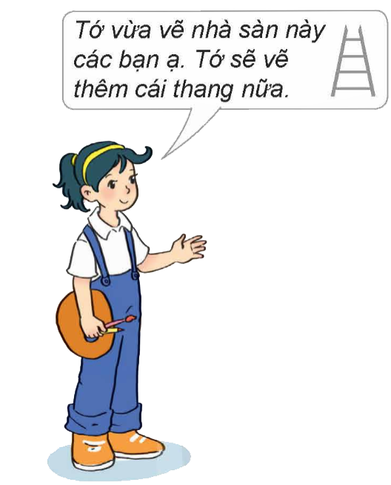


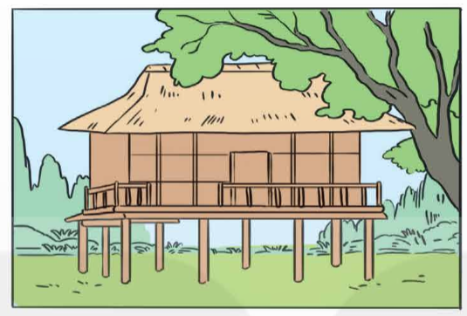

Slide 4
b) Vẽ hình thang ABCD với hai đáy là AB và DC. Ta có thể làm như sau:
− Vẽ đoạn thẳng AB.
− Vẽ đoạn thẳng DC song song với đoạn thẳng AB.
– Nối A với D và B với C ta được hình thang ABCD với hai đáy là AB và DC.
A
B
D
C

Slide 5



Slide 6
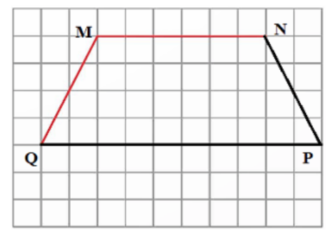
1
Vẽ hình thang MNPQ với MN và QP là hai đáy (trên giấy kẻ ô vuông).

Slide 7
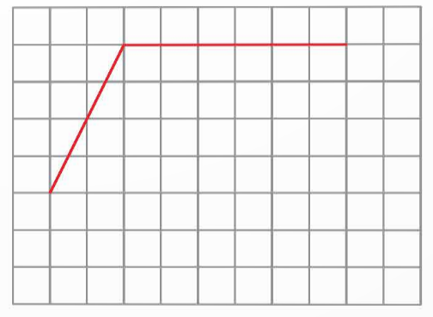
2
Cho hình vẽ:

Slide 8
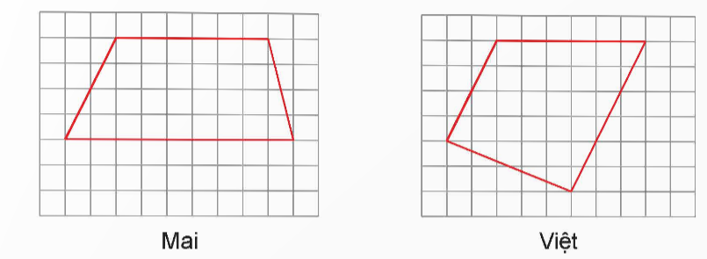
Thực hiện yêu cầu vẽ thêm hai đoạn thẳng vào hình vẽ để được một hình thang, Mai và Việt đã làm như sau:
Hỏi bạn nào thực hiện đúng yêu cầu?
Cả hai bạn Mai và Việt đều làm đúng yêu cầu vì hai hình trên đều có 1 cặp đường thẳng song song.

Slide 9
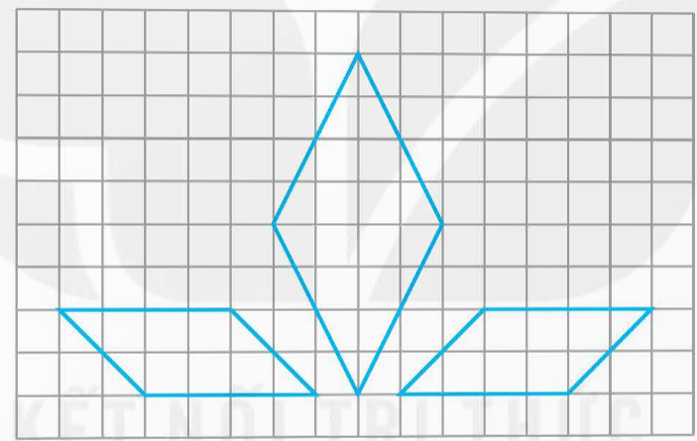
3
Vẽ hình (theo mẫu)

Slide 10
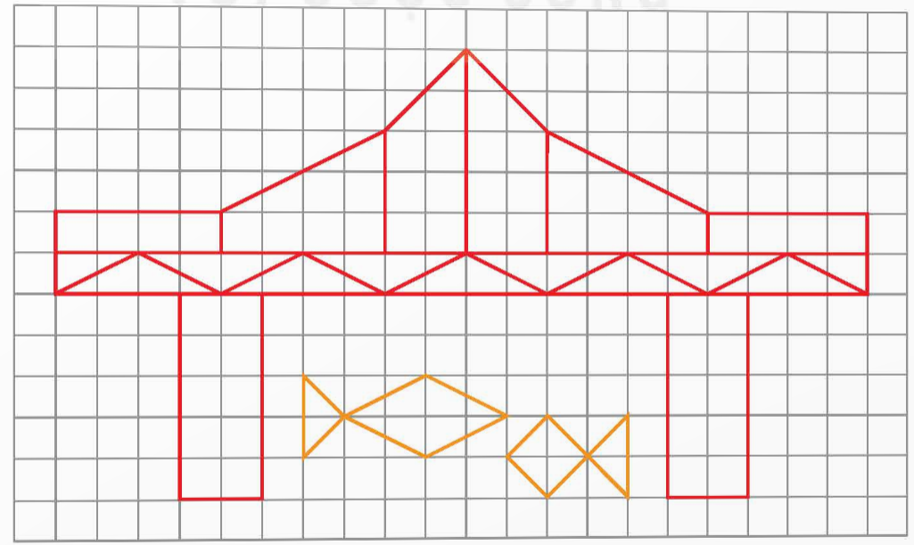
4
a) Vẽ hình (theo mẫu)
b) Tô màu trang trí hình em vừa vẽ được ở câu a.

